Slide 1














Chào mừng các con đến với tiết học Toán.
Notes:
Bài giảng được thiết kế bởi: Vũ Hồng LH: FB Vũ Hồng | https://www.facebook.com/vuhong1972/ | hongvu7219@gmail.com

Slide 2









Khởi động

Slide 3



Slide 4





Slide 5




31 x 3 =
93
98
99
97

Slide 6
48 + 35 – 20 =
83
53
73
63

Slide 7
Thương của phép chia 36 : 9 là:
6
7
4
3

Slide 8
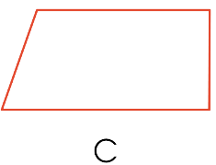
Hình bên có mấy góc vuông?
6
2
5
3

Slide 9
100 : 2 =
52
40
55
50

Slide 10




Toán
Bài 58: Ôn tập chung
Notes:
Bài giảng thiết kế bởi Vũ Hồng
LH: FB Vũ Hồng | https://www.facebook.com/vuhong1972/ | hongvu7219@gmail.com

Slide 11



Tiết 1.

Slide 12


Slide 13


1
a)Tính nhẩm:
3 x 4
4 x 8
7 x 3
6 x 9
24 : 6
40 : 8
27 : 9
18 : 3
7 x 8
8 x 7
56 : 7
56 : 8
= 12
= 4
= 56
= 32
= 5
= 56
= 21
= 3
= 8
= 54
= 6
= 7

Slide 14
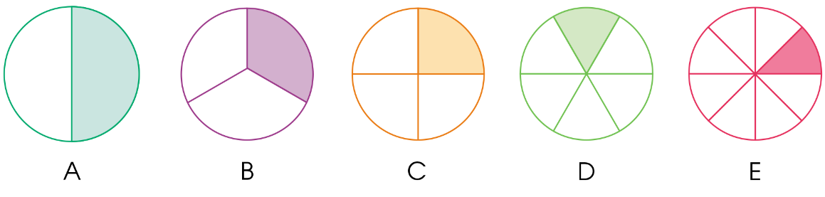
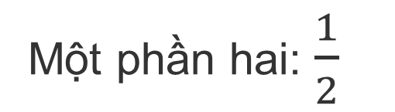
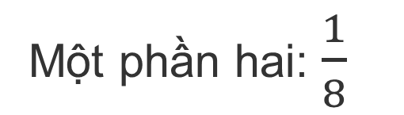
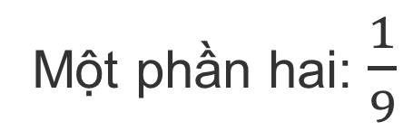
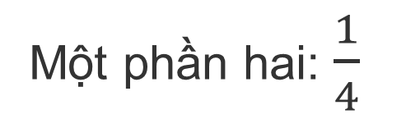
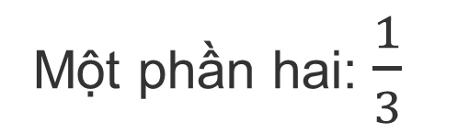
1
b. Đã tô màu vào một phần mấy mỗi hình sau?
Một phần hai: $\frac{1}{2}$
Một phần hai: $\frac{1}{3}$
Một phần hai: $\frac{1}{4}$
Một phần hai: $\frac{1}{8}$
Một phần hai: $\frac{1}{9}$

Slide 15

2
a) Đặt tính rồi tính:
34 x 2
121 x 4
85 : 2
669 : 3

Slide 16

2
b) Tính giá trị của biểu thức.
54 - 0 : 9
= 54 - 0
= 54
54 : 9 x 0
= 6 x 0
= 0
(36 + 0) x 1
= 36 x 1
= 36
(36 + 1) x 0
= 37 x 0
= 0

Slide 17
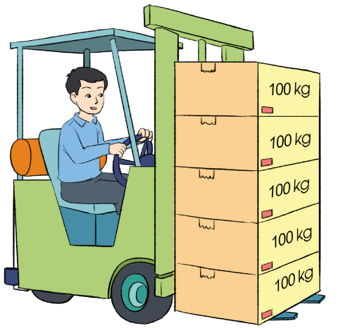
3
Một xe vận chuyển hàng trong siêu thị mỗi chuyến chở được nhiều nhất 5 thùng hàng.
a. Hỏi chiếc xe đó cần vận chuyển ít nhất mấy chuyến để hết 55 thùng hàng?
b. Mỗi thùng hàng cân nặng 100kg. Hỏi mỗi chuyến xe đó đã vận chuyển được bao nhiêu ki-lô-gam hàng?
Bài giải
a) Để chở hết 55 thùng hàng, chiếc xe cần vận chuyển ít nhất số chuyến là:
55 : 5 = 11 (chuyến)
b) Mỗi chuyến xe vận chuyển được nhiều nhất số hàng là:
100 x 5 = 500 (kg)
Đáp số: a) 55 chuyến; b) 500 kg hàng.

Slide 18


Củng cố và dặn dò

Slide 19




HƯỚNG DẪN VỀ NHÀ
Hoàn thành vở bài tập.
Chuẩn bị bài mới.

Slide 20
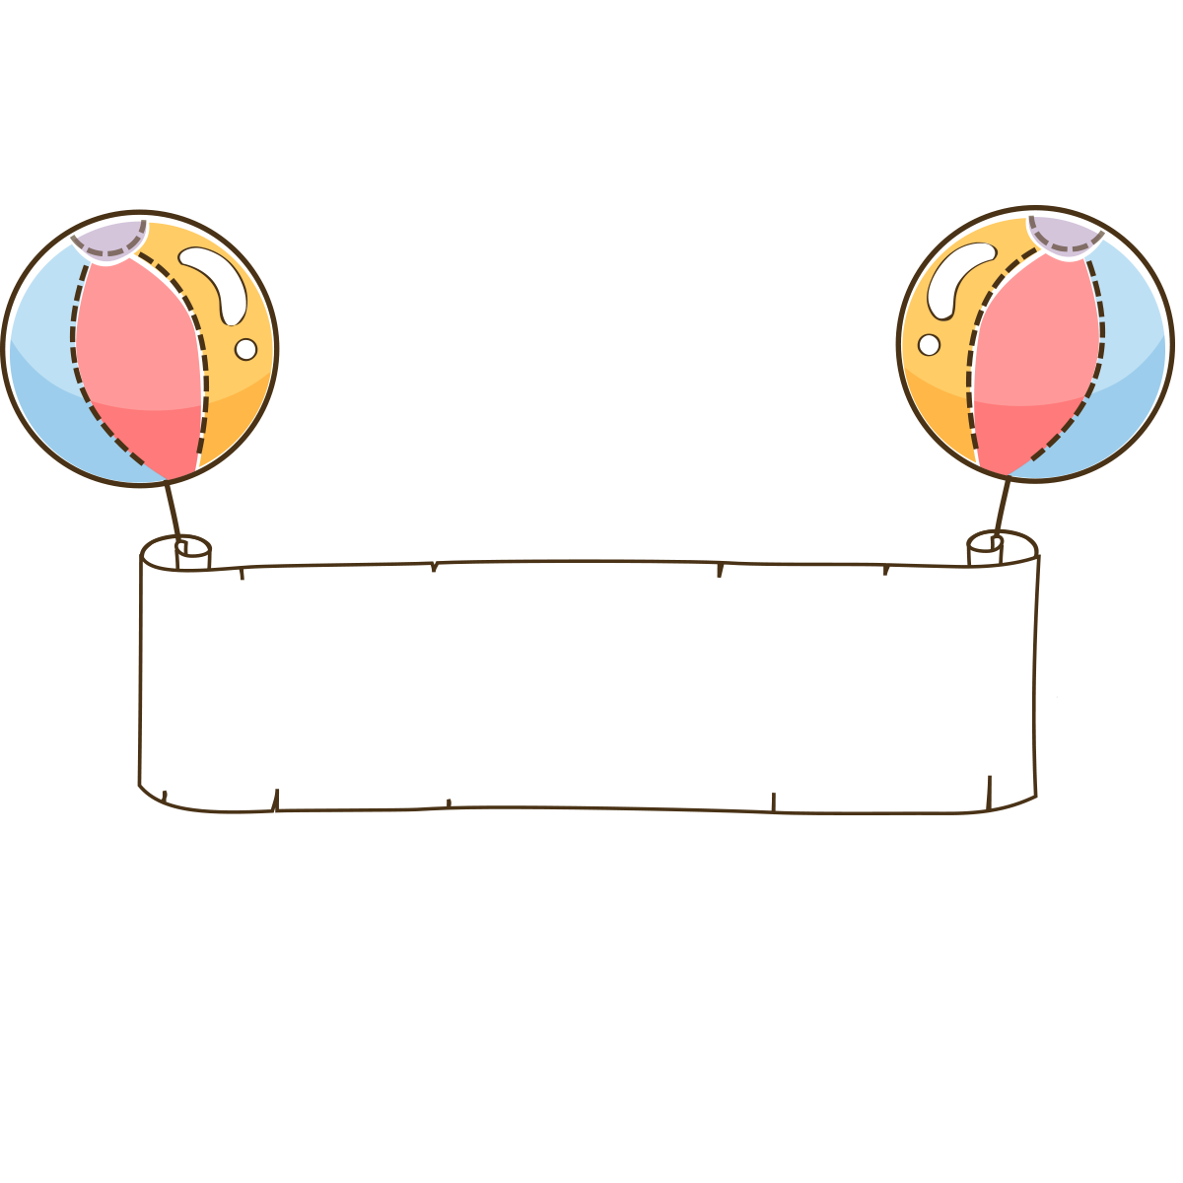





Tạm biệt và hẹn gặp lại các con

